Slide 1

Ласкаво просимо на Віртуальні виставки Молдови
Керівництво для реєстрації покупця

Slide 2



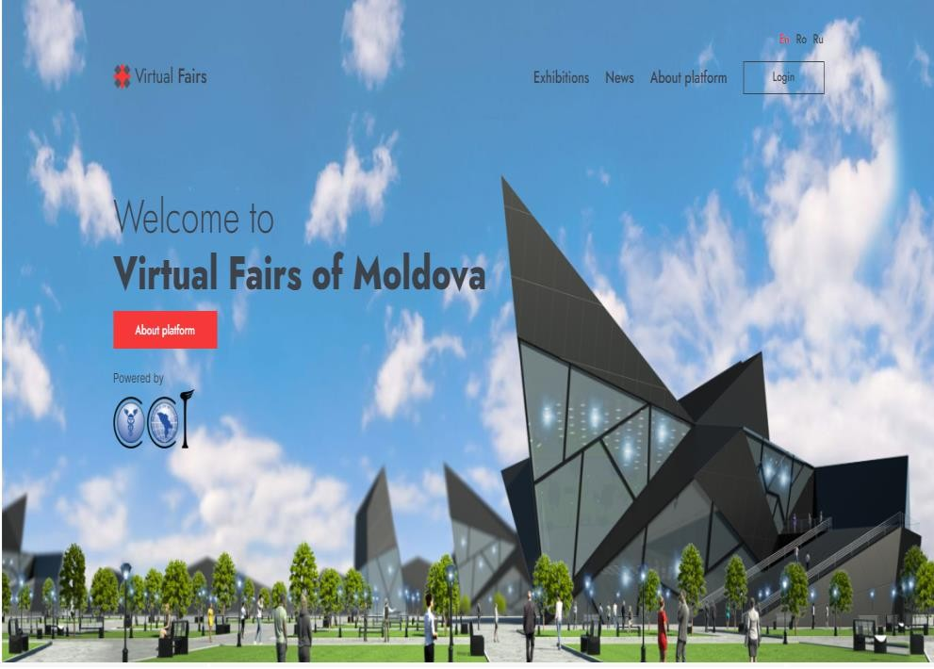



Зайдіть на портал www.virtual-fairs.md
Якщо ви тут, вас неодмінно цікавить одна з наших подій
Натисніть на кнопку та оберіть захід, який ви хочете відвідати!

Slide 3
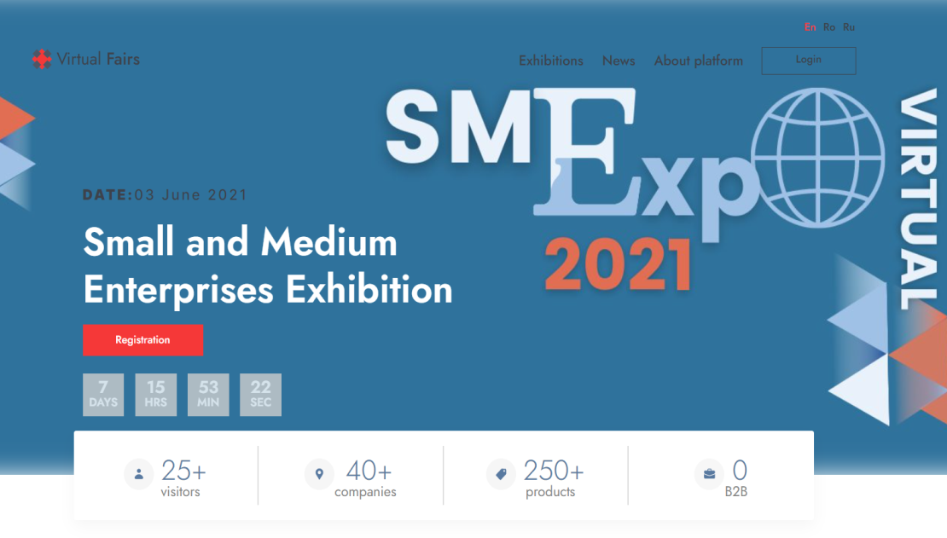
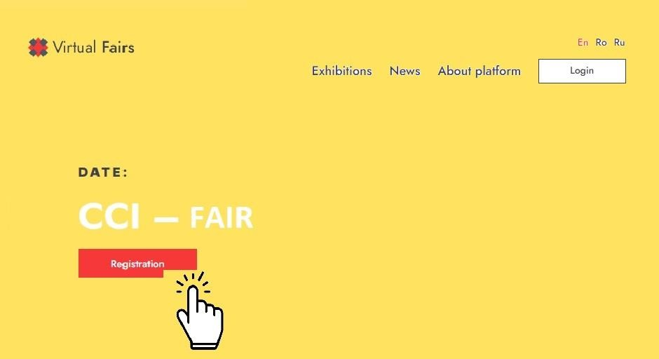


Ви перебуваєте на сторінці виставки, яку хотіли б відвідати? Продовжуйте реєстрацію!
Натисніть на кнопку і перейдіть до наступного кроку!
2020

Slide 4
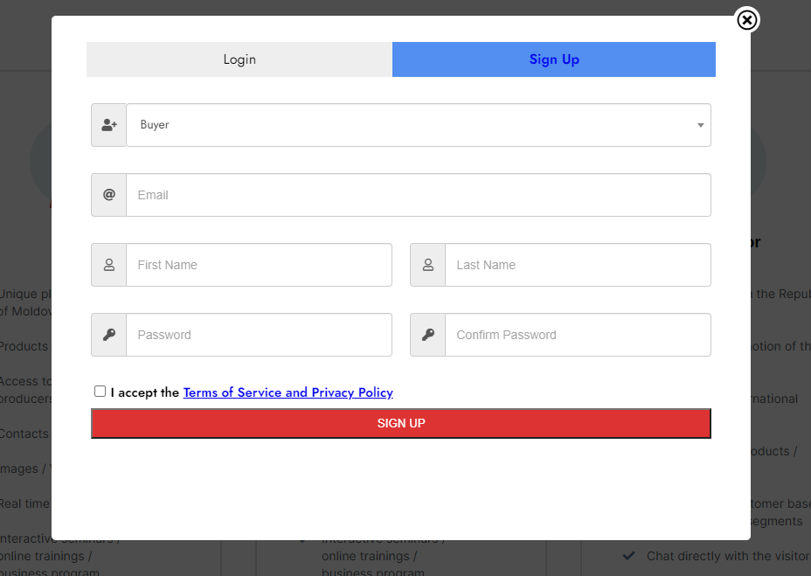
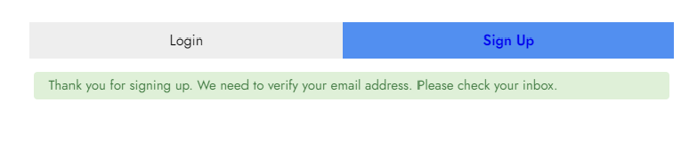
ЯК РЕЄСТРУВАТИСЯ ПОКУПЦЕМ:
1
Виберіть тип участі: Покупець (Buyer)
Вкажіть ваші дані: E-mail адрес > Ваше Ім’я та Прізвище > Пароль*
* Буде на ваш вибір і легко запам’ятається
2
3
Прийміть Умови надання послуг та Політику конфіденційності та Підпишиться.
4
Якщо ця інформація з’явиться на вашому екрані?
знайте, вам залишився останній клік для реєстрації, який знаходиться у вашій E-mail скриньці

Slide 5
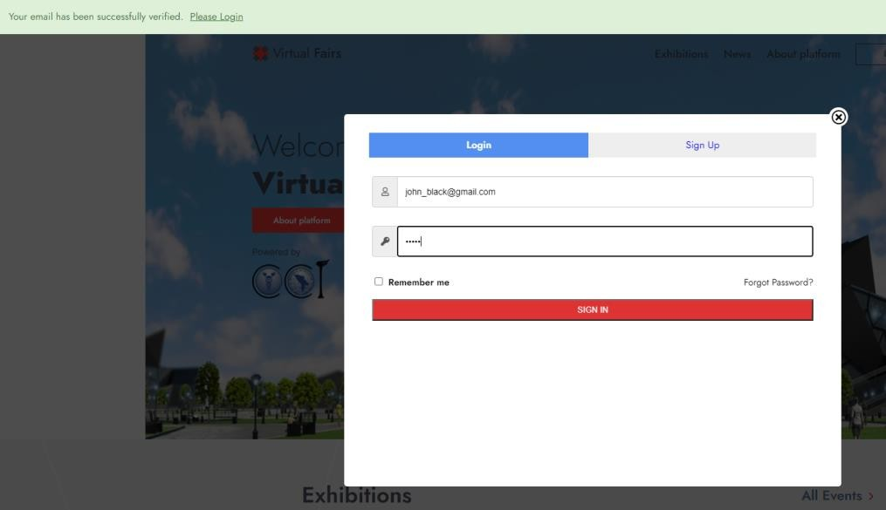

ЯК ДІЯТИ ПІСЛЯ РЕЄСТРАЦІЇ?
Після підтвердження електронної адреси зі своєї поштової скриньки поверніться на платформу.
А тепер, будь ласка з адресою електронної пошти та паролем, зазначеними при реєстрації

Slide 6
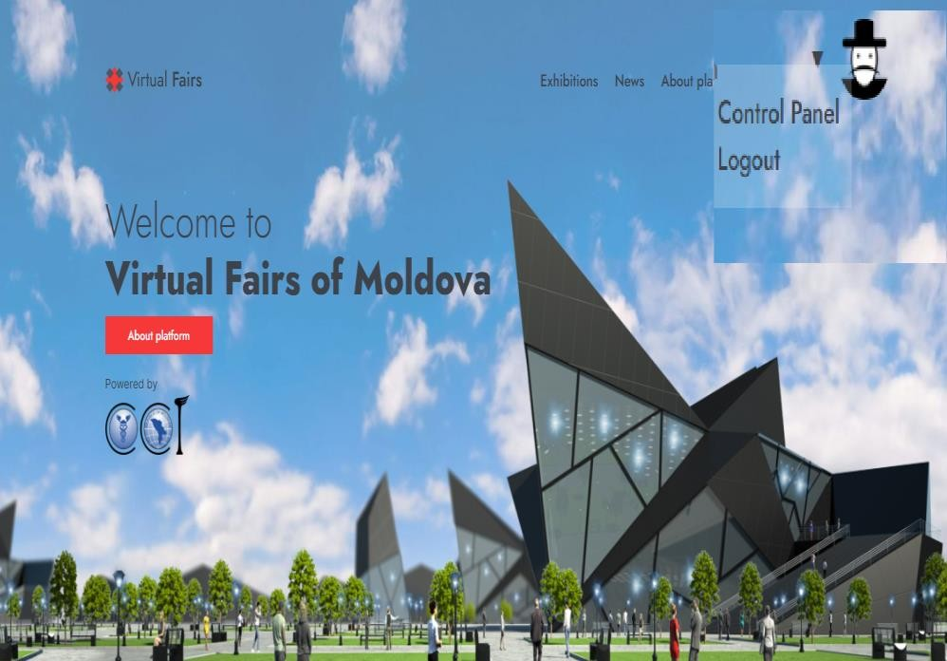
Як працювати у вашому back-офісі
1
Якщо після входу в систему ви не потрапите безпосередньо у свій бек-офіс, знайте, що ви завжди можете це зробити, натиснувши кнопку > Панель управління (Control Panel)
2
У бек-офісі заповніть поля з інформацією, яку запитують організатори, особливо ті, що позначені зірочкою *, потім клацніть правою кнопкою > Надіслати на огляд (Submit for Review)

Slide 7
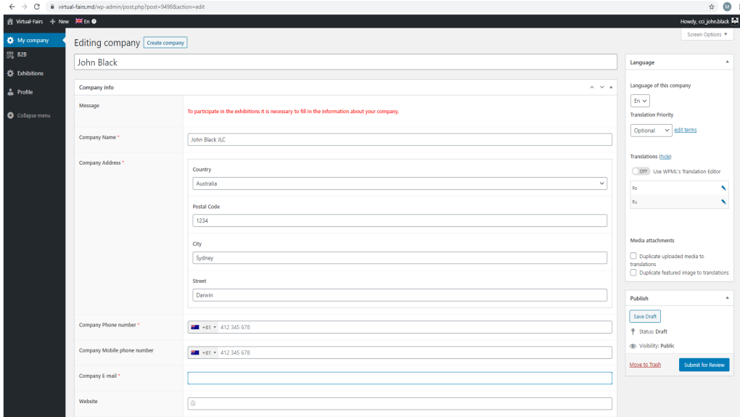
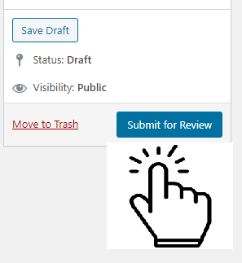
УВАГА!
Подати на огляд !!!!
..інакше ваша інформація не буде збережена, і вам доведеться повторити введення даних.
Команда Віртуальних ярмарків Молдови проаналізує надану вами інформацію, і якщо нічого сумнівного не буде, ваша участь буде прийнята.
Ця інформація, дати, коли ви можете розпочати планування зустрічей B2B, відвідати виставку чи інші корисні ресурси, якими ви можете скористатися, будуть надіслані на електронну адресу, яку ви вказали при реєстрації.

Slide 8
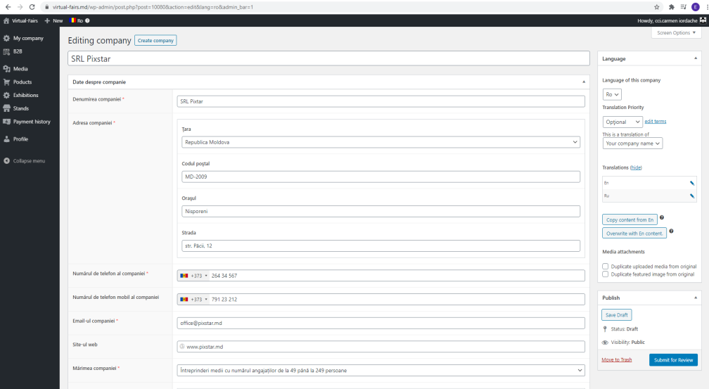
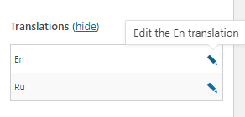

ВВЕДЕННЯ ДАНИХ ІНШИМИ МОВАМИ
Запам’ятайте!!! Ви заповнили, зберегли та надіслали інформацію для перевірки лише однією мовою. Якщо ви хочете бути доступним для носіїв інших мов, доступних на платформі, виконайте наведені нижче дії.
1
Праворуч знайдіть кнопку Переклади (Translations), натисніть на олівець однією з мов, і сторінка автоматично змінить мову
2
Коли сторінка зміниться, заповніть ті самі дані вибраною мовою. Продовжте, приймаючи Політику конфіденційності >а потім> Подати на огляд
3
Повторіть ті самі дії для третьої мови

Slide 9
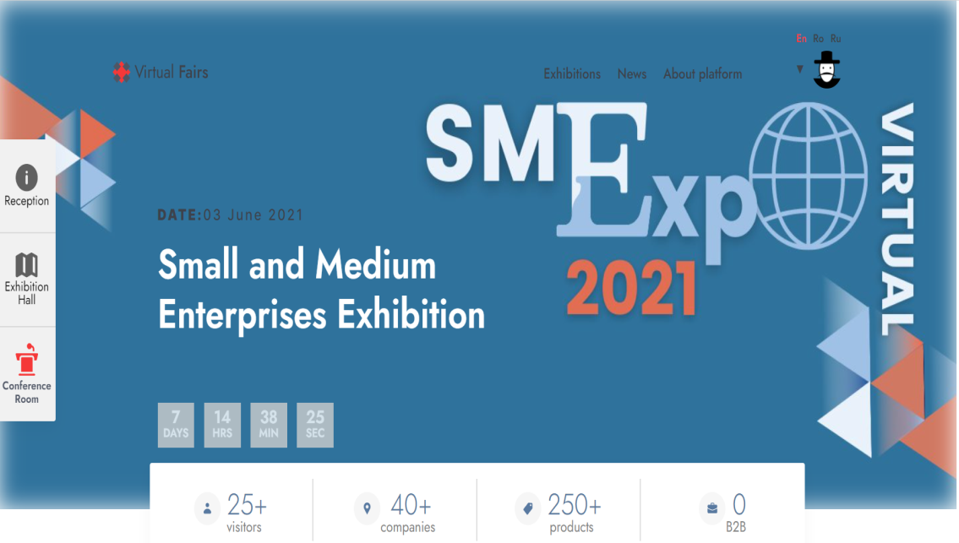
ЗАПЛАНУЙТЕ ВАШІ ЗУСТРІЧІ В2В
Планування B2B зустрічей буде можливим з дати відкриття зони B2B, дати, оголошеної організаторами (див. На платформі, у розділі - Про виставку).
1
Клікніть > кнопка конференц-зали
2
Виберіть між > Бізнес-програма або > B2B-зона
2020
3
Бізнес-програма > робіть нотатки до тих подій, які ви дійсно хочете відвідати. Рекомендація: перейдіть за посиланням на подію за 10 хвилин до часу початку.

Slide 10
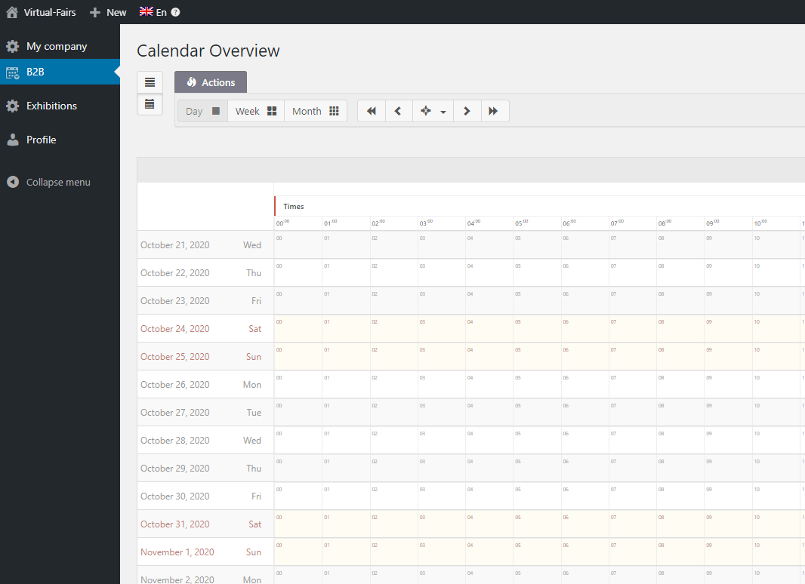
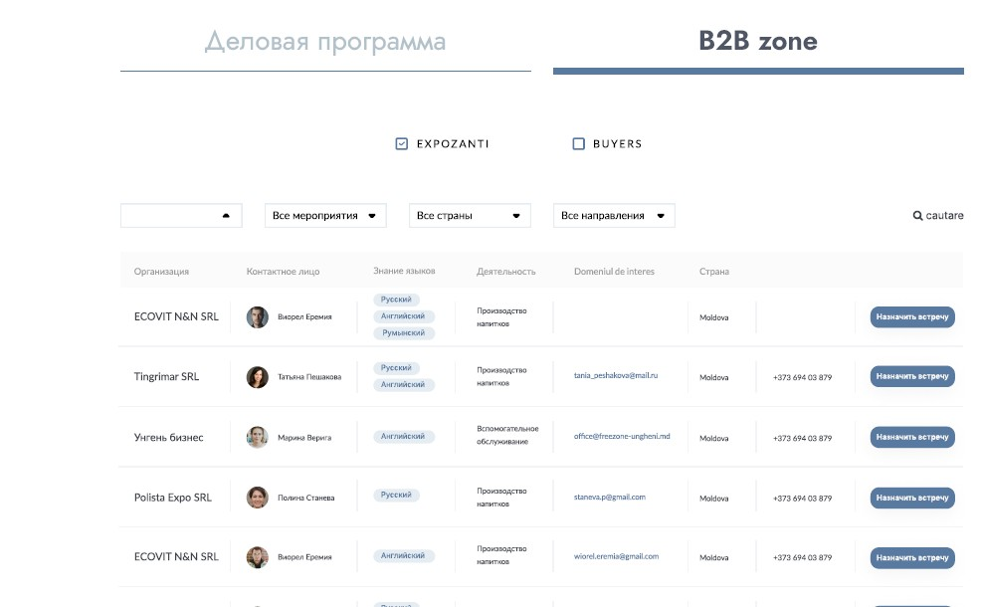

The Buyer (Покупець) > може запитувати, але також отриму-вати запити на зустрічі B2B. Запити будуть видимими у календарі B2B у вашому бек-офісі. Лише з календаря ви можете прийняти або відхилити зустріч.
!!! У вашому календарі B2B у вас не буде запитаних зустрічей, навіть якщо вони були прийняті. Тому ми рекомендуємо вам скласти індивідуальний календар, щоб не перекривати деякі зустрічі.
ПРОГРАМА ВАШИХ B2B ЗУСТРІЧЕЙ
4
B2B Zone > пропонує вам список усіх учасників, як експонентів, так і покупців (до відкриття виставки цей список буде оновлюватися щодня).
Знайдіть компанію, з якою ви бажаєте записатися на зустріч,>
натисніть кнопку праворуч у списку, щоб подати запит на зустріч.
Відповідь на запити, включаючи посилання для входу на кожну зустріч,
ви отримаєте у скриньці електронної пошти, вказаній при реєстрації.
Зустрічі, заплановані на інші дні, крім тих, в які відбувається виставка, будуть недійсними.

Slide 11





Більше питань про віртуальні ярмарки Молдови?
Використайте один з варіантів:
Пишіть безпосередньо з платформи
Напишіть нам електронного листа
Зателефонуйте нам
virtualfairs@chamber.md
+373 22 210 725
Virtual-fairs.md був розроблений за фінансової підтримки Швейцарського агентства з розвитку та співробітництва (SDC) в рамках проекту "Оптим - можливості завдяки технологіям та інноваціям у Молдові", який здійснюється Helvetas Swiss Intercooperation у партнерстві з Торгово-промисловою палатою та Промисловість Республіки Молдова.

